Slide 1
ATICILIK NEDİR ?
Atıcılık, ateşli silahlarla yapılan ve bir hedefe en iyi vuruşu amaç edinen olimpik bir spor dalıdır. Atıcılık, bir mermiyi silah aracılığıyla hedefe ulaştırmayı amaçlar. Hedefler sabit veya hareketli olabilir.
(Ancak bu spor avcılıkla karıştırılmamalıdır. Çünkü bu iki spor arasında amaç farkı bulunmaktadır. Avcılıkta amaç hedef olarak görülen canlının mümkün olan en kolay yoldan ele geçirilmesidir. Atıcılıkta ki amaç ise hedefi mümkün olan en merkezi noktasından vurmaktır.)

Slide 2
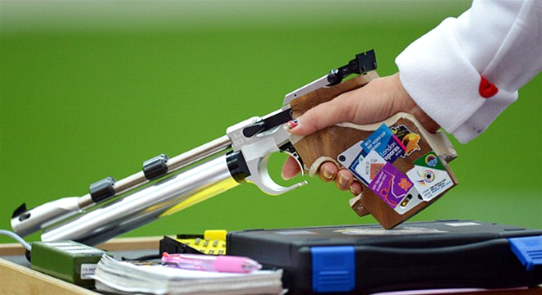
HAVALI TABANCA NEDİR ?
Sıkıştırılmış hava yardımıyla saçma atabilen tabanca çeşididir. Tabanca, hava pistonlu, yaylı ya da karbondioksit tüplerle çalışabilir. Yaylı tabancalarda mermi hızı ve atış mesafesi karbondioksit tüplüye nazaran düşüktür.

Slide 3
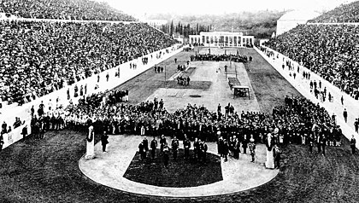
DÜNYADA TARİHÇESİ
Kaynağı avcılık olan bu spor dalı, 16. Yüzyılın ortalarında Kuzey Avrupa ülkelerinde ve İngiltere de başlamıştır.
Atıcılık müsabakaları 1896 Yaz Olimpiyatları'nın programına alındı, ertesi yıl ise ilk Dünya Şampiyonası gerçekleştirildi.
1896 Atina Yaz Olimpiyatları

Slide 4
TÜRKİYE TARİHİ
Temeli Osmanlı döneminde 1910 yılında atılmıştır. Spor kulüplerinin kurulması ve ordunun ilgi göstermesi ile artan çabalara ilk futbolcular katıldı. Fenerbahçe'li Necati ve Galip Bey, Galatasaray'lı Emin Bülent ve Merdivenköy'lü Ziya Bey dönemin ilk atıcıları oldu. Fenerbahçe Spor Kulübü'de ilk atıcılık çalışmalar 1913 yılında başladı.
Mustafa Kemal Atatürk’ün atıcılık yaparken çekilmiş fotoğrafı

Slide 5
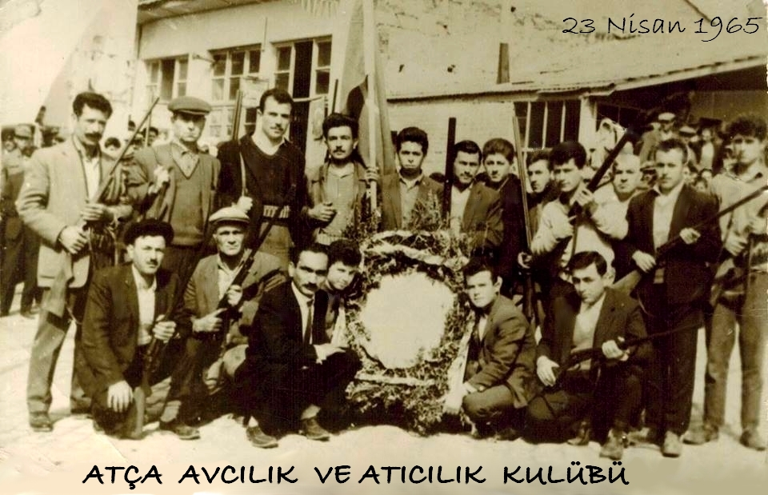
Cumhuriyetin ilanından sonra Ankara’da Atıcılık Kulübünün kurulması ve Beden Terbiyesi Genel Direktörü Cemil Taner'in çabaları ile atıcılık faaliyetlerine Ankara ve diğer illerde katıldı.
Atıcılık ve avcılık faaliyetleri Türkiye İdman Cemiyetleri çatısı altında 1923 yılında başlatılır.

Slide 6
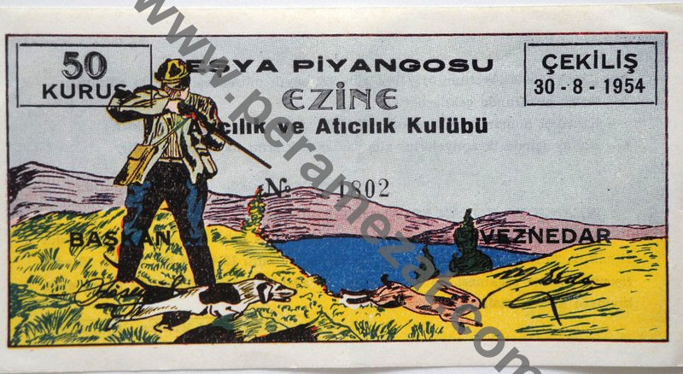
Türk atıcılar ilk kez 1947 Dünya Şampiyonasına katıldılar.
Federasyon kimliğine ulaşması 1989 yılında Gençlik ve Spor Genel Müdürlüğü'ne bağlı olarak "Atıcılık ve Avcılık Federasyonu" olarak adlandırılmasıyla başlar.

Slide 7
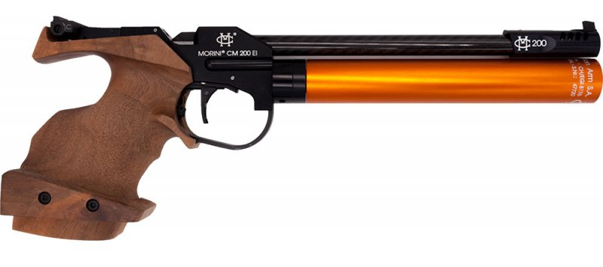
TICILIK –HAVALI TABANCA
Türkiye tarihinin ilk Kadın dünya şampiyonu 5 Eylül 2018' de İlayda TARHAN tarafından kazanılmıştır

Slide 8
HAVALI TABANCA BRANŞI
Türkiye Atıcılık ve
Avcılık
Federasyonu
Türkiye Üniversite
Sporları
Federasyonu
Gençlik Ve Spor
Bakanlığı
Okul Sporları

Slide 9
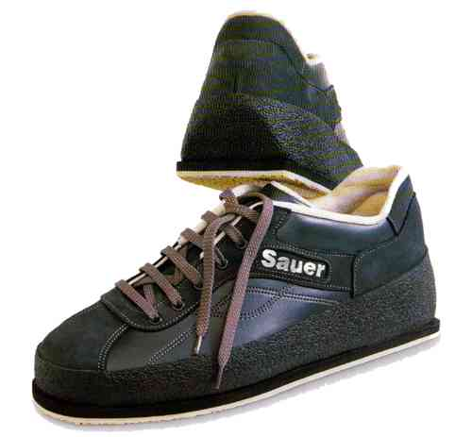
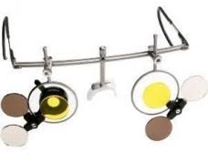
EKİPMANLAR
Atış ayakkabısı Atış gözlüğü
Baş pozisyonunuzu sabitleme ve kullanılmayan gözü kapama açısından faydalı olabilir ama kullanma zorunluluğu yoktur.
Bileği kapatmayacak ve sarmayacak şekilde herhangi düztaban ayakkabı olabilir

Slide 10
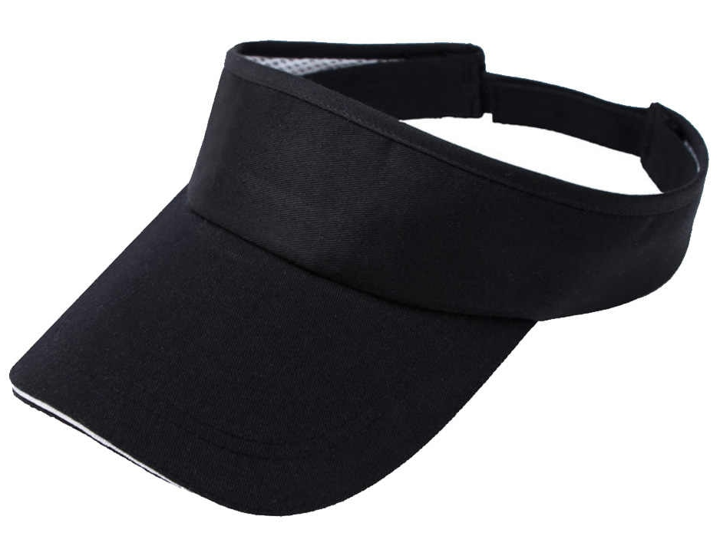
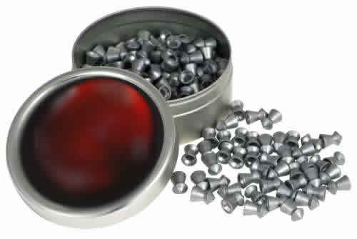
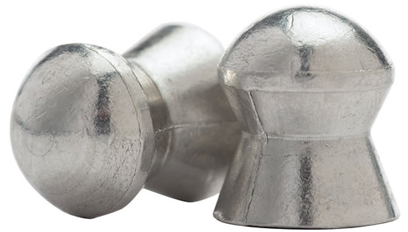
EKİPMANLAR
Atış şapkası Diabol (Saçma)
Kasket uzunluğu ve genişliği ISSF kurallarına uymak şartıyla kullanılabilir. Genel olarak yarış anında fazla ışıktan etkilenen sporcular kullanmaktadır.
Spor silahları için özel imal edilmiş 4.5 mm ya da .177 kalibre saçmalar olmalıdır.

Slide 11
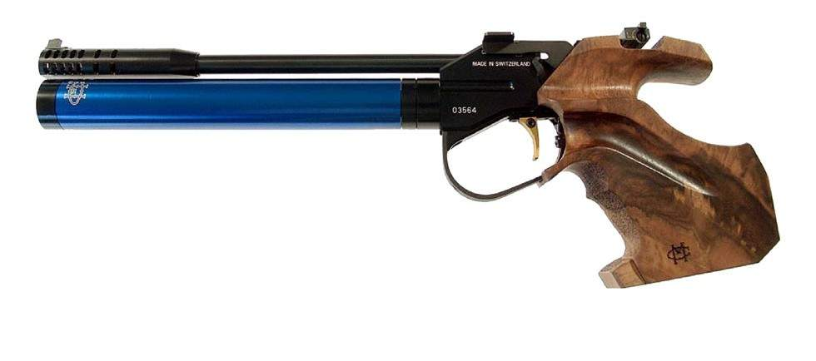
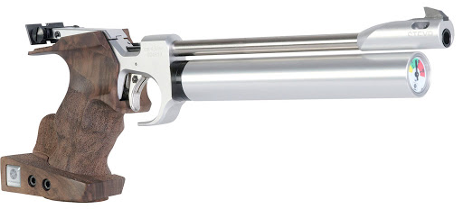
EKİPMANLAR
Havalı Tabanca

Slide 12
Havalı Tabanca Atış Pozisyonu

Slide 13
POLİGANLAR
10 metre havalı silah poligonları kapalı alanlara kurulur.
Poligonlarda bir hedef hattı ve bir atış hattı olmalıdır.
Atış hattı hedef hattına paralel olmalıdır.

Slide 14
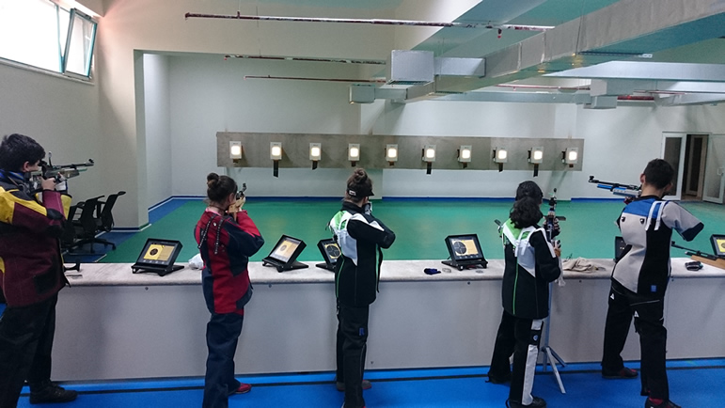
POLİGANLAR
Poligon Görevlileri ve Jürinin görevlerini yapabilmesi için atış noktalarının arkasında yeterli alan olmalıdır.
İzleyiciler için de ayrılmış bir alan olmalıdır. Bu alan, atış hattının en az 5m arkasına yerleştirilmiş uygun bir bariyerle sporcu ve görevlilerin alanından ayrılmalıdır.

Slide 15
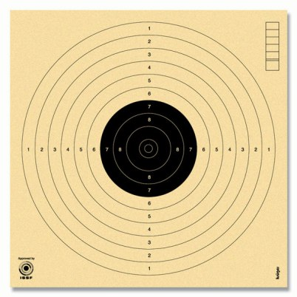
Hedef Kağıdı ve mesafe
Sporcuların yarış esnasında bulunduğu ve 1 metre yüksekliğindeki stant masalarının olduğu yere atış hattı; sporcuların atış hattından teknikleri kullanarak atışı sergiledikleri 10 metre mesafelik yere hedef hattı, atışın ulaştığı yere de hedef denir.
Hedef kağıdı 17x17 cm lik iç içe geçmiş puan halkalarından oluşmaktadır. Puanlama onluk sistem üzerinden yapılmaktadır.

Slide 16
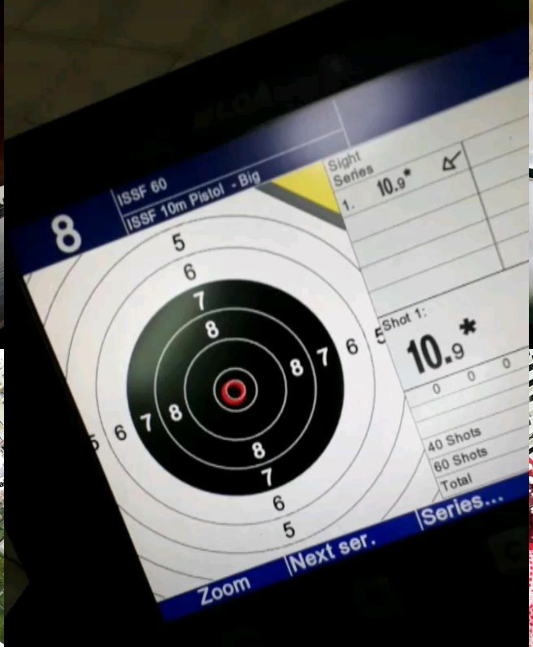
Atış yapılmış hedef kağıdı örneği
Monitör

Slide 17
OYUN KURALLARI-DENEME
Genç Bayan ve Genç Erkek sporcular için 40 atış 50 dakika süre, Büyük Bayan ve Büyük Erkek sporcular için ise 60 atış 75 dakika süreyi kapsamaktadır.
Eğer yarış alanlarında elektronik skorlama sistemi yoksa, normal atış sürelerine ilaveten bayanlara ek 10 dakika, erkeklere ek 15 dakika fazladan süre verilir.
Yarış öncesi hazırlık ve deneme süresi bayan ve erkek sporcular için aynı olup 15 dakikadır.

Slide 18
OYUN KURALLARI-DENEME
Hazırlık ve Deneme süresi, “HAZIRLIK VE DENEME SÜRESİ….. START” komutuyla başlar. ‘’START‘’ komutu verilmeden önce hiçbir atış yapılamaz.
Bir Sporcu, hazırlık ve deneme süresi maksadıyla ‘’START ‘’ komutu verilmeden önce bir atış veya atışlar yaparsa ve emniyet söz konusu ise, sporcu diskalifiye edilir. Emniyet söz konusu değilse , ilk yarışma atışı kayıp (0) olarak kaydedilir.

Slide 19
OYUN KURALLARI-YARIŞ
Yarışma atışı için tüm hedefler hazır olduğunda, Poligon Amiri “YARIŞMA ATIŞI…START” komutunu verecektir. Poligon Amiri “START” komutunu verdiğinde yarışma atışının başladığı kabul edilecektir.
Poligon Amiri, atış süresi bitiminden on (10) ve beş (5) dakika önce kalan süre hakkında hoparlör ile sporcuları bilgilendirmelidir.

Slide 20
OYUN KURALLARI-YARIŞ
Yarışma uygun işaret veya ‘’STOP ‘’ komutu üzerine durmalıdır.
a) ‘’STOP ‘’ işaret veya komutundan sonra atış(lar) yapılırsa, bu atış(lar) kayıp olarak sayılmalıdır
b) Eğer atış(lar) belirlenemezse, bu hedefteki en iyi atış(lar) skordan düşülmeli ve kayıp olarak sayılmalıdır.

Slide 21
OYUN KURALLARI-ÇAPRAZ ATIŞ
Yarışma atışlarındaki çapraz atışlar kayıp olarak puanlanmalıdır.
Sporcu deneme atışı yaparken, başka bir sporcunun deneme hedefine atış yaparsa ceza uygulanmaz.
Eğer bir sporcu deneme atışı sırasında başka bir sporcunun Yarışma (MATCH) hedefine atış yaparsa, kendi ilk serisinden 2 puan düşülerek cezalandırılmalıdır.

Slide 22
HAZIRLAYANLAR
HİLAL DEMİR 17170091
GÜLBAHAR TEKKALAN 16170175
Kaynakça
Türkiye Atıcılık ve Avcılık Federasyonu
Gençlik ve Spor Bakanlığı
Sporubenimletanı.org
issf-sports.org
Wikipedia 10 metre hava tabancası
wikizero

